Slide 1
بسم الله الرحمن الرحيم
اليوم /الأحد
التاريخ/١٤٤٤/١٠/٢٤
المادة/ المهارات الرقمية
أ/ صباح القحطاني

Slide 2
الاستراتيجيات
الدقيقة
الواحدة
العصف الذهني
جدول التعلم

Slide 3
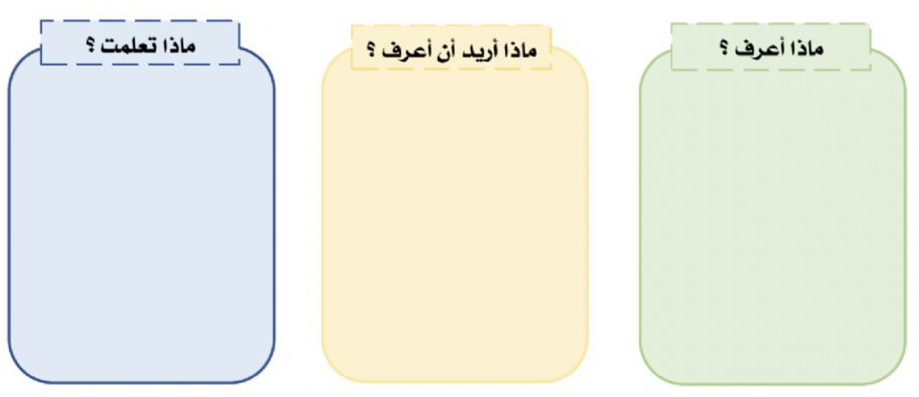
الصفوف والأعمدة
العمليات الحسابية
وسائل التواصل الاجتماعي
التدوين
الملكية الفكرية
الروبوتات في حياتنا
استخدام التكرارات

Slide 4
الدرس الثاني
استخدام التكرارات

Slide 5
أهداف الدرس
برمجة الروبوت ليتحرك ويرسم مستطيل في بيئة أوبن روبرتا لاب
تكرار حركة الروبوت باستخدام لبنات الحركة
برمجة الروبوت ليتحرك ويرسم مثلث في بيئة أوبن روبرتا لاب

Slide 6
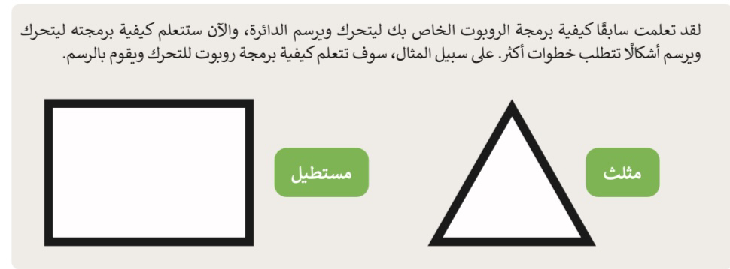
الفهم القرائي

Slide 7
برمجة الروبوت ليرسم مثلث

Slide 8
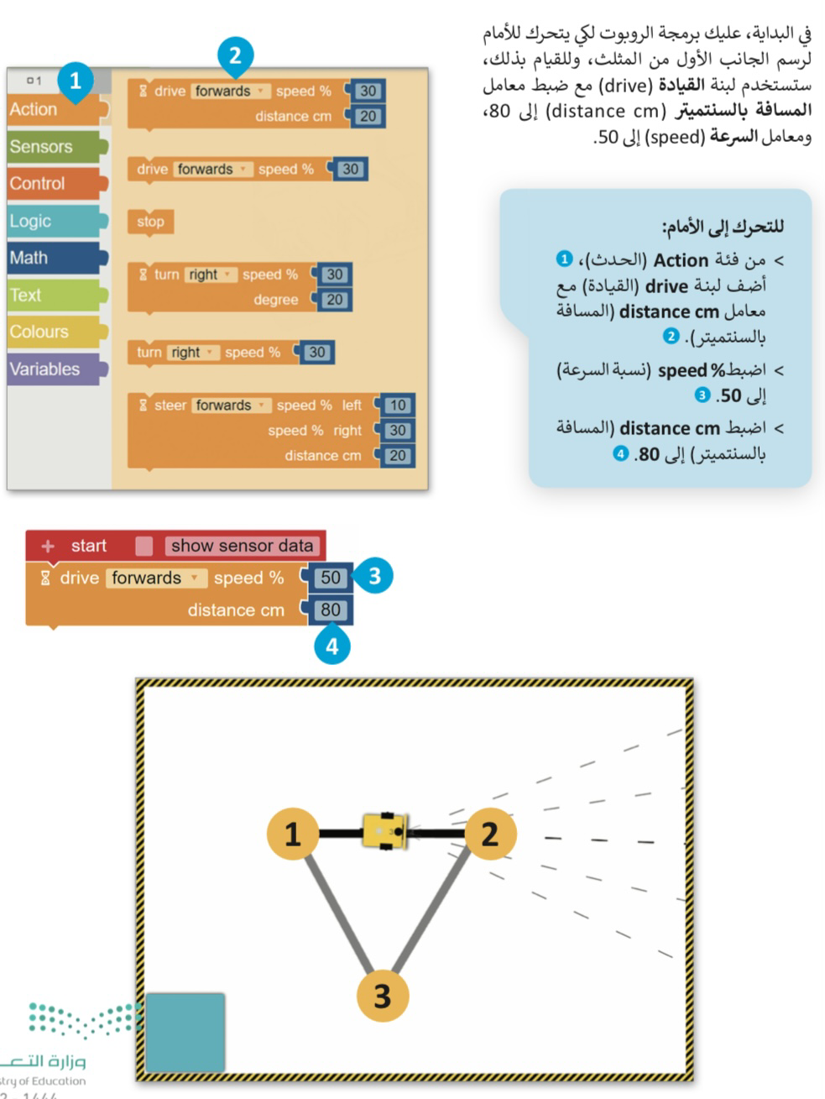
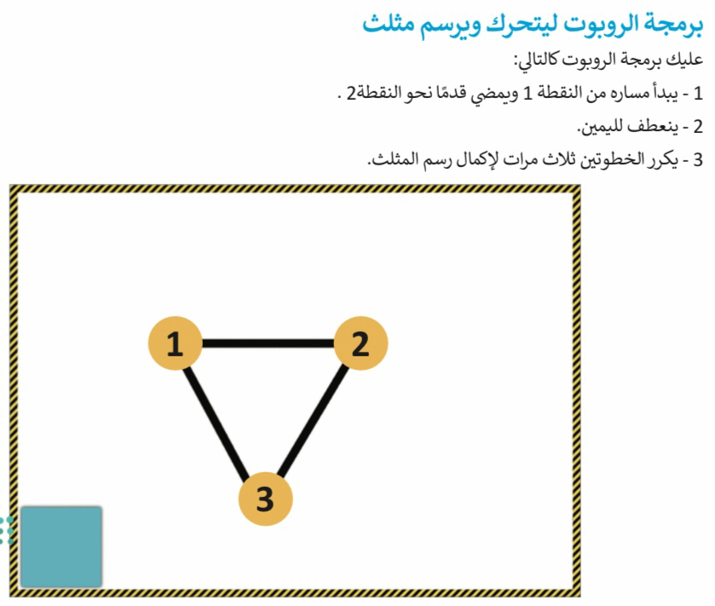

Slide 9
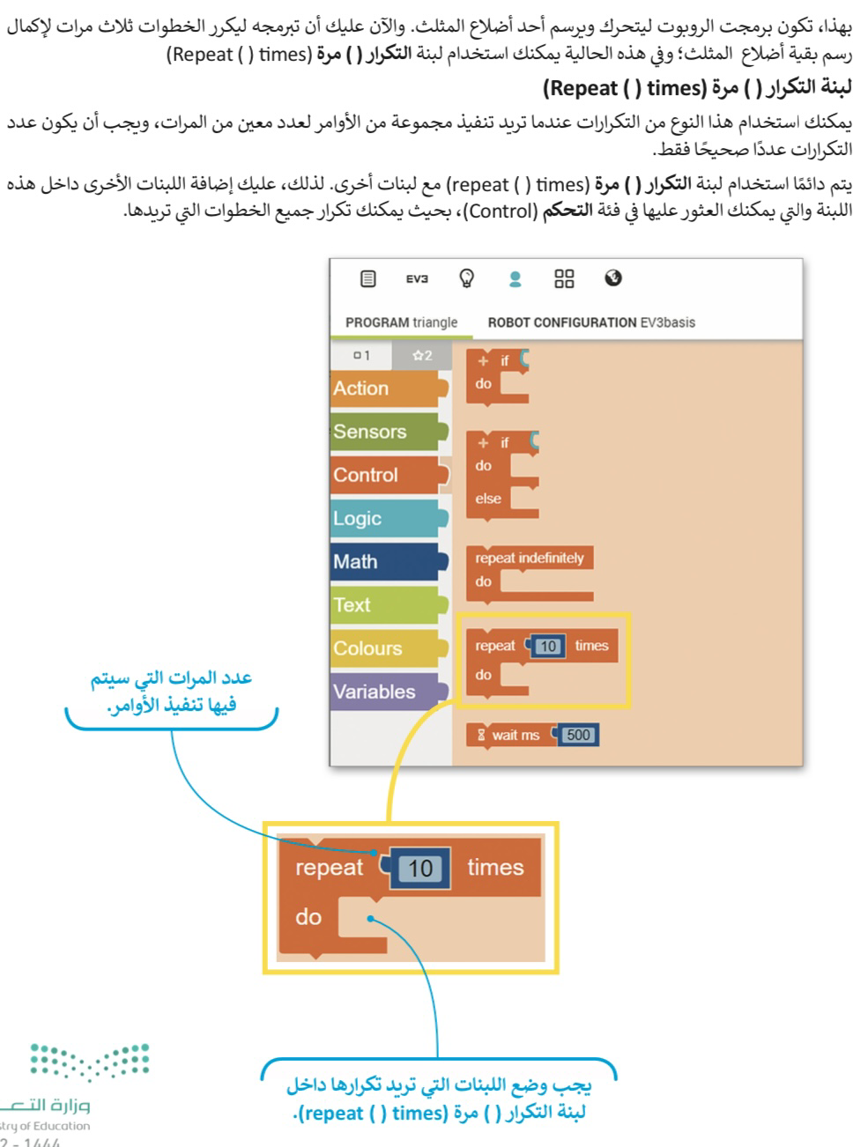
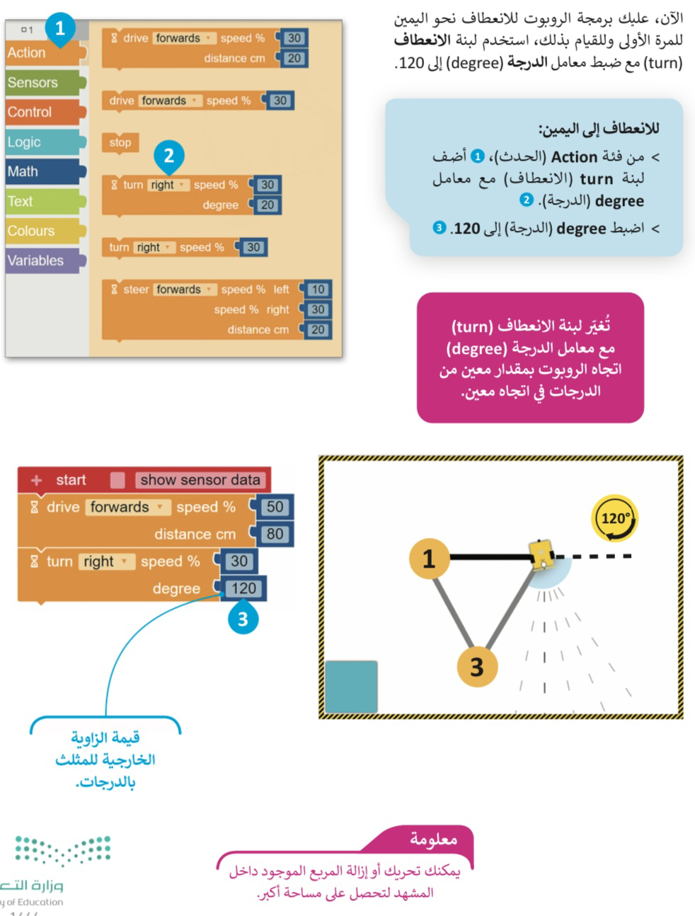

Slide 10
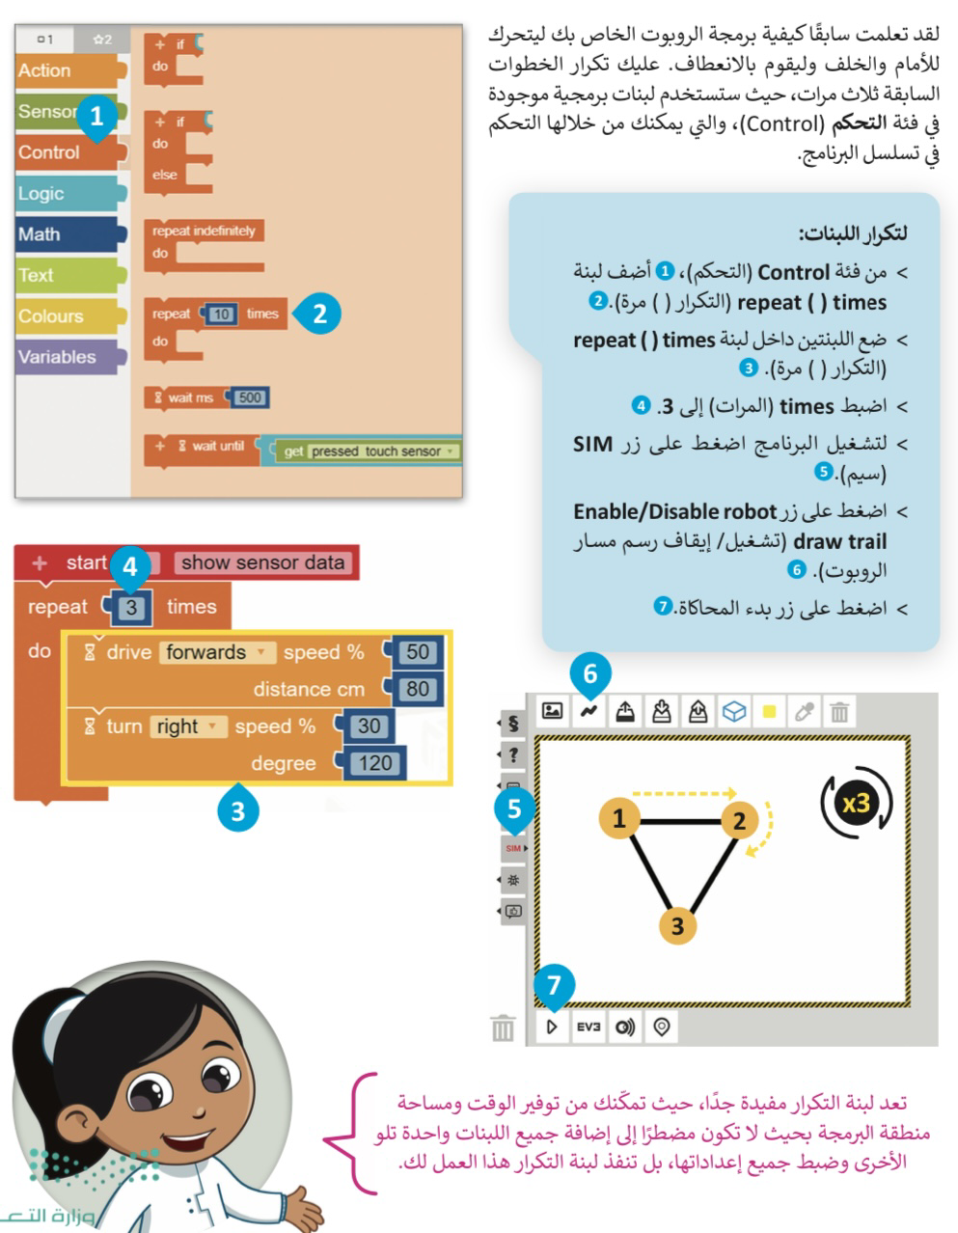

Slide 11

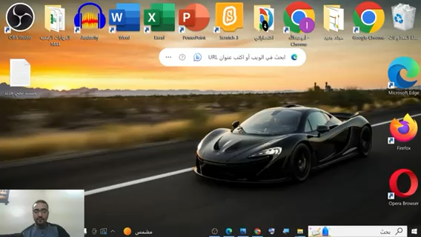

Slide 12
برمجة الروبوت ليرسم مستطيل

Slide 13
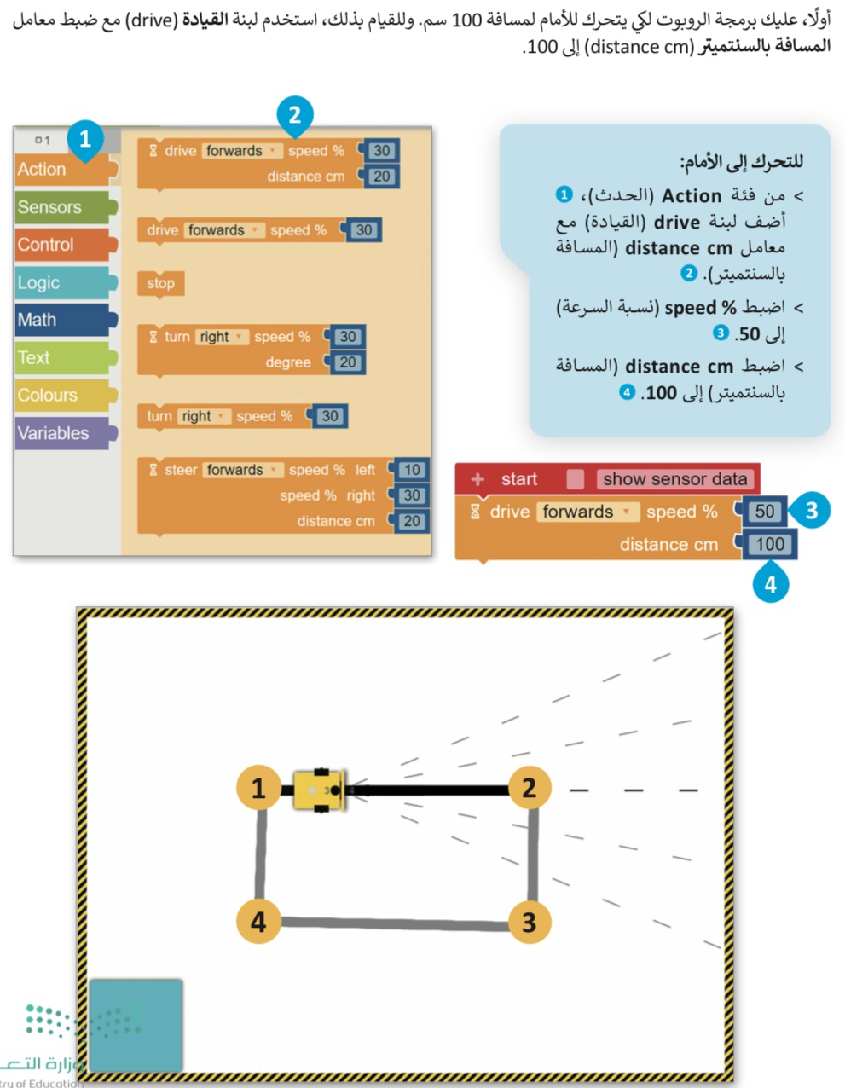
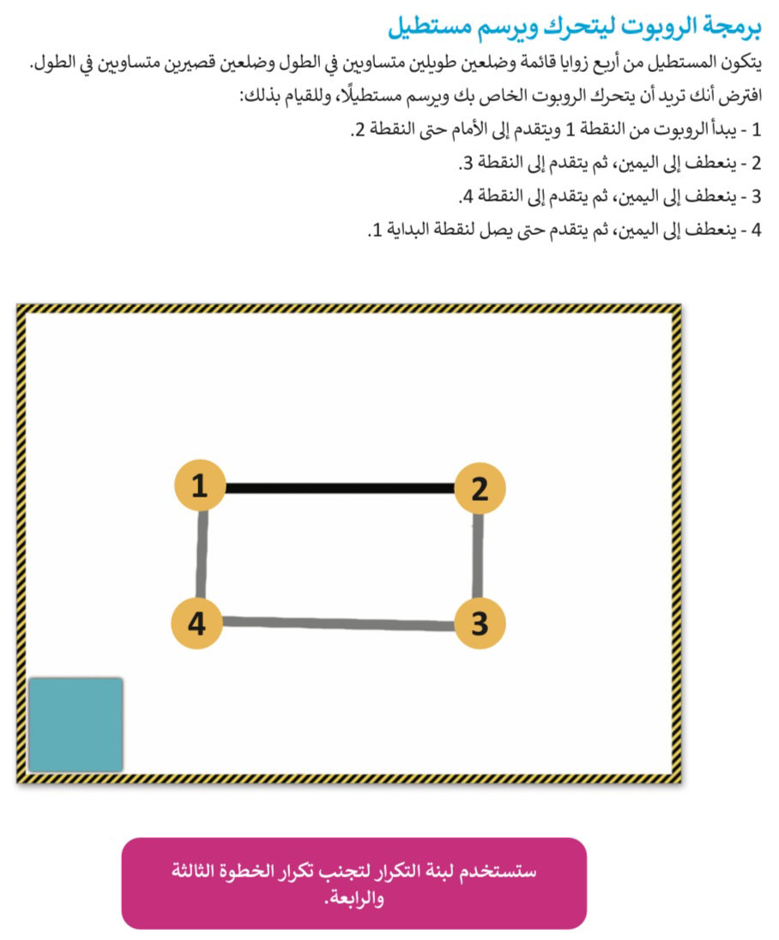

Slide 14
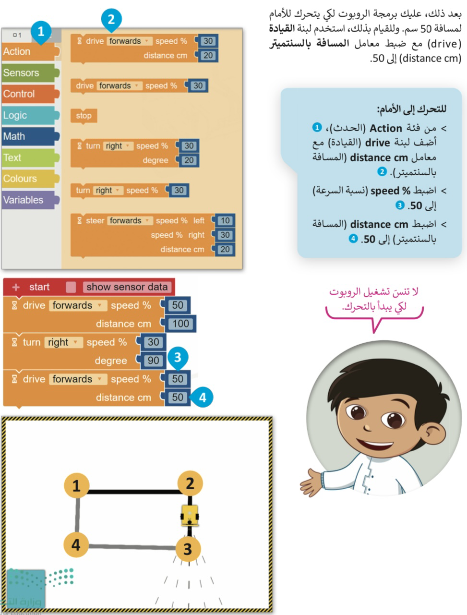
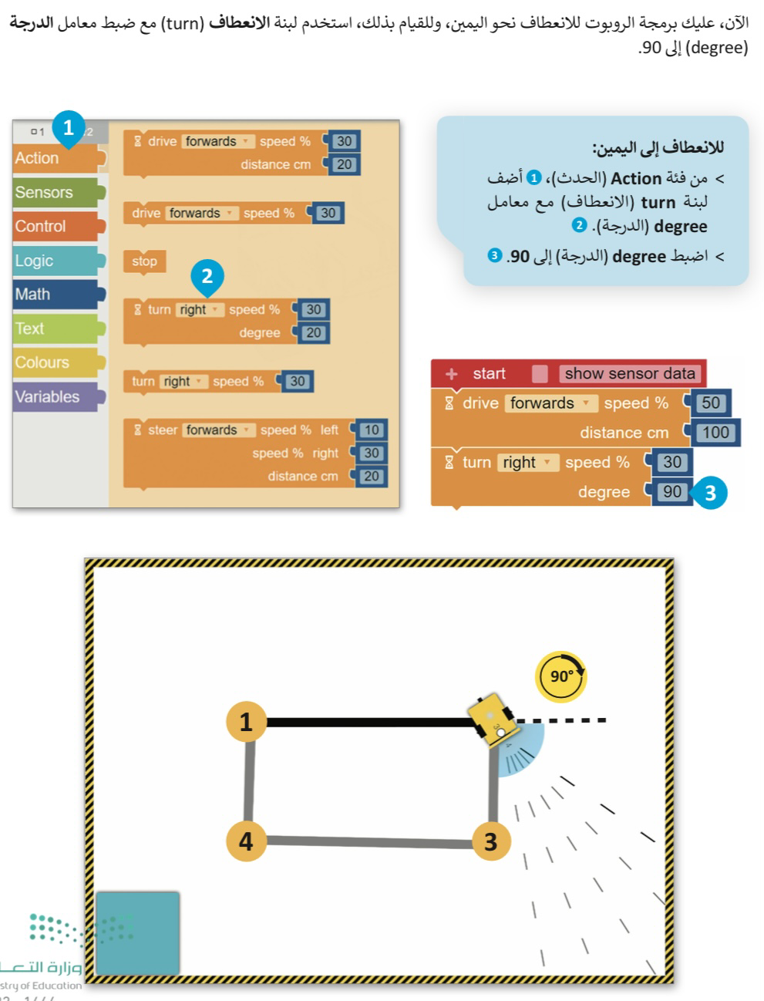

Slide 15
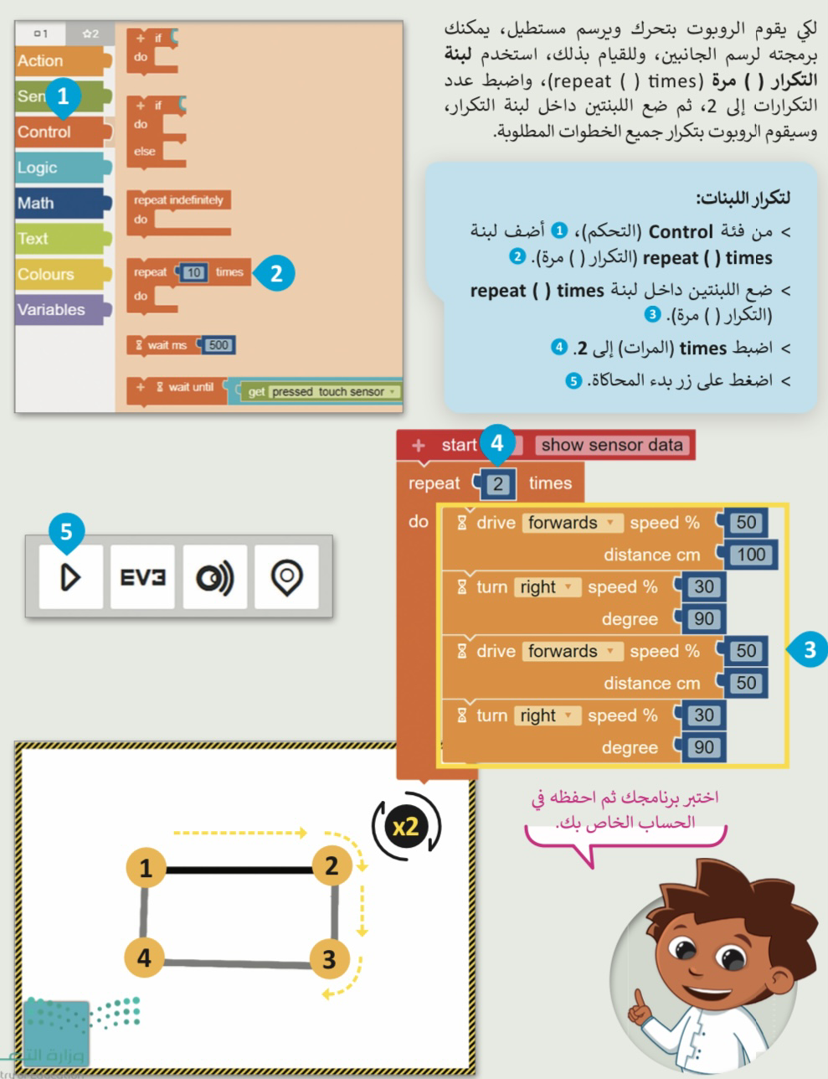
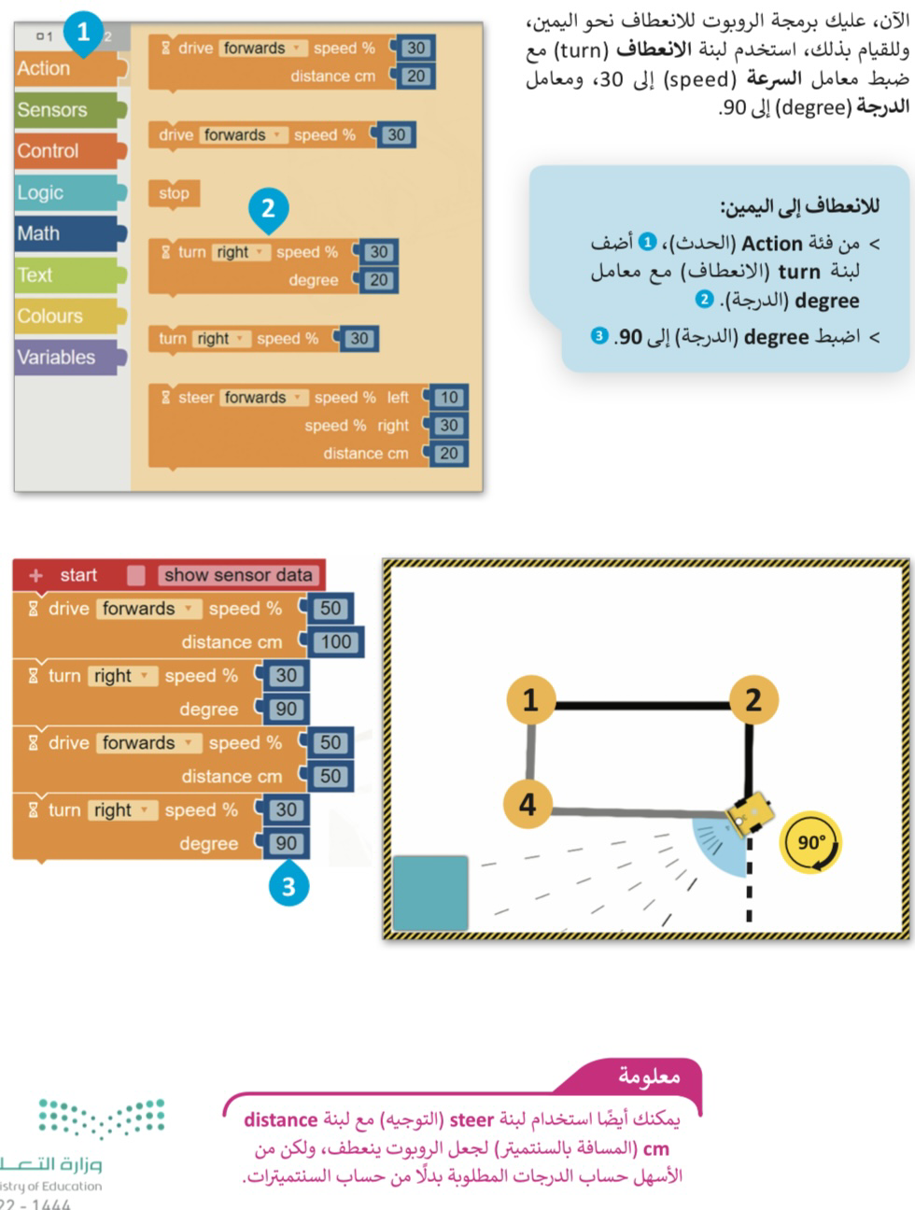

Slide 16
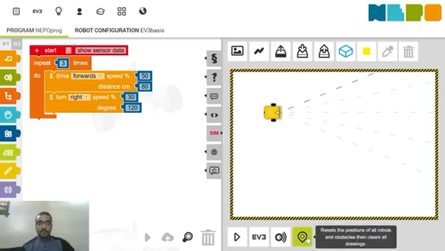

Slide 17
لنطبق معاً

Slide 18
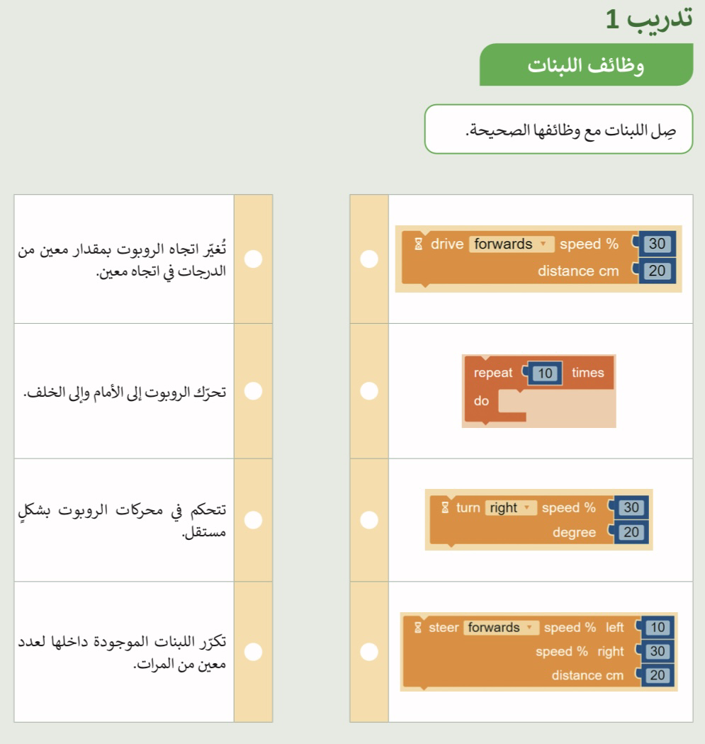
الدقيقة الواحدة
Notes:
R

Slide 19
الواجب
تدريب (٤)
صفحة(١٠٦)
Notes:
F

Slide 20
أستودعتكم الله الذي لاتضيع ودائعه
أ/ صباح القحطاني
https://t.me/maharat_raqmia_sabah

